Slide 1
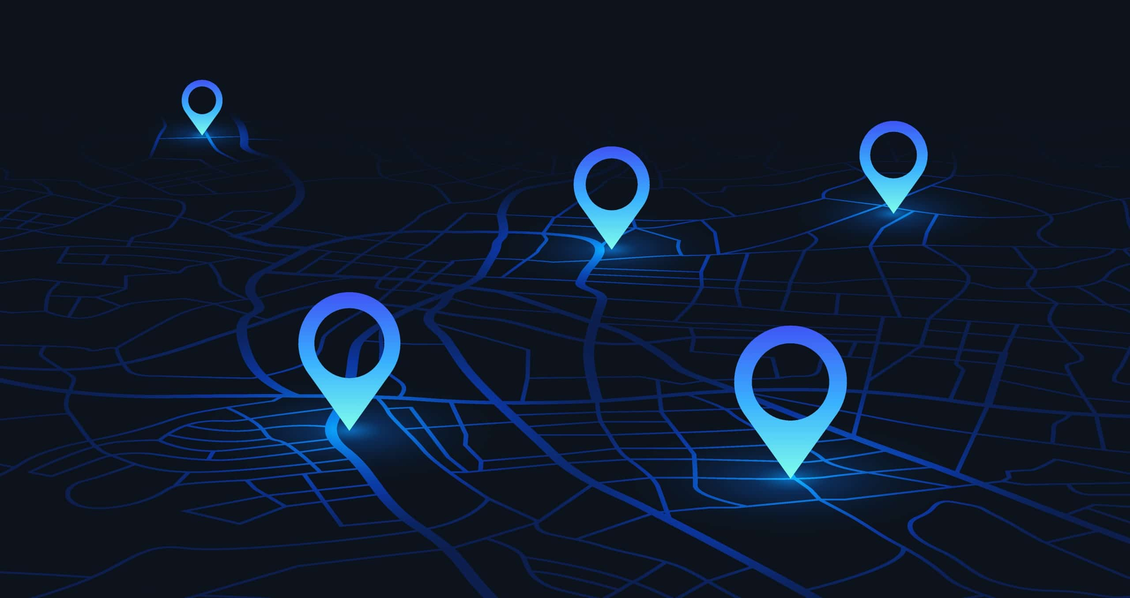

Gestion de la localisation
Réseaux mobiles
et intelligents
AVRIL 14, 2025
M1-GI
Notes:
pour faciliter sa comprehension

Slide 2
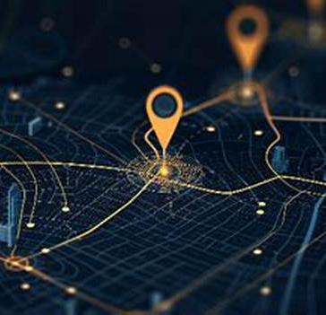
Plan
Introduction
Fondements de la localisation en réseau mobile
Qu’est-ce qu’une TA
Stratégies de configuration optimale des TAs
Algorithmes d’Optimisation Basés sur l’IA et le Machine Learning (ML)
Conclusion
Notes:
En entree de matiere commencons par situe ce projet

Slide 3
Introduction
Contexte
La mobilité des utilisateurs , un défi crucial pour les réseaux mobiles !
les opérateurs ont besoin de localiser en temps réel chaque terminal.
Notes:
Dans un réseau mobile, le système doit toujours savoir dans quelle zone géographique se trouve un utilisateur, pour pouvoir lui envoy
Le Tracking Area, ou zone de suivi, est une notion clé dans cette gestion, surtout dans les réseaux 4G LTE et 5G.er les appels, les SMS ou encore la data.

Slide 4
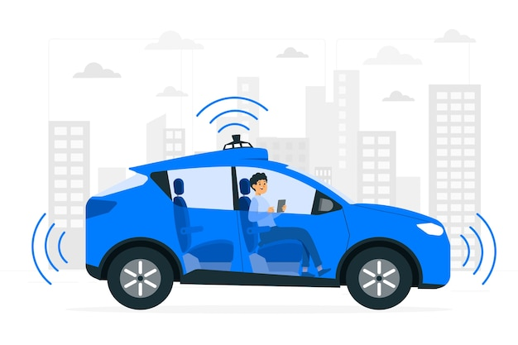
Introduction
- Contexte
C’est grâce à cela que tu peux discuter au téléphone dans ta voiture en déplacement (pas au volant hein)

Slide 5


Introduction
- Contexte
Cette gestion dynamique est la clé des services haute performance
Voitures autonomes
Montres connectées
Internet mobile
Notes:
Nous pouvons donc nous poses la question suivante

Slide 6

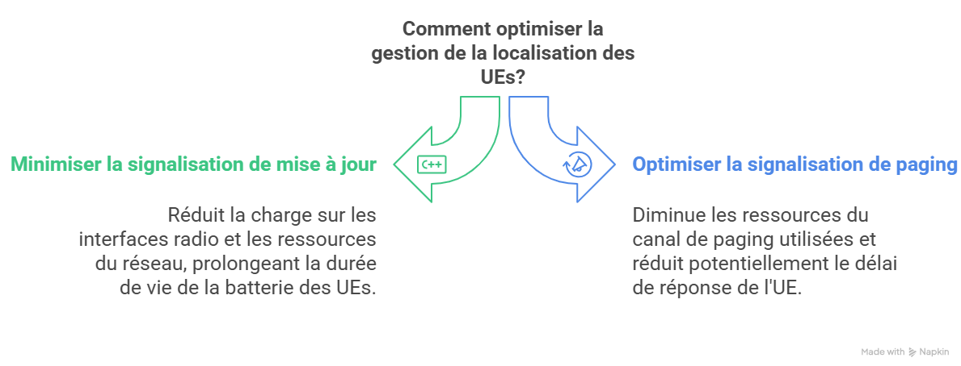
Introduction
- Problématique
Cette localisation a un coût énergetique !!!

Slide 7

Fondements de la localisation en réseau mobile

Slide 8
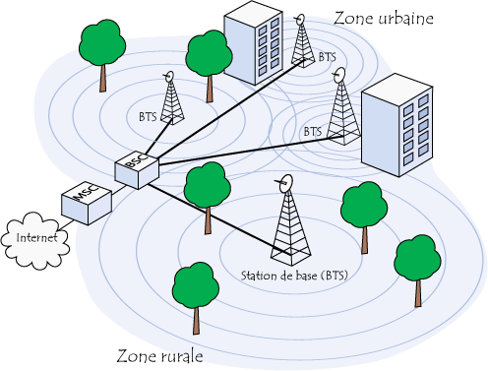
Concepts de base : Cellules
Dans un réseau mobile, le territoire couvert est divisé en zones géographiques appelées "cellules".\
Chaque cellule est généralement desservie par une station de base (antenne)
Le Terminal peut se trouver dans n’importe quelle cellule , comment le joindre ?

Slide 9
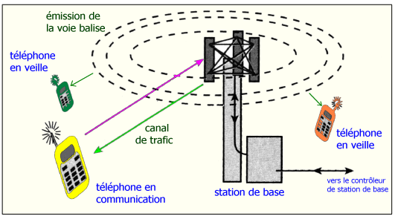
Concepts de base : Voie Balise
Rappel : C’est un canal radio qui diffuse en permanence des informations à tous les mobiles situés dans une cellule.

Slide 10
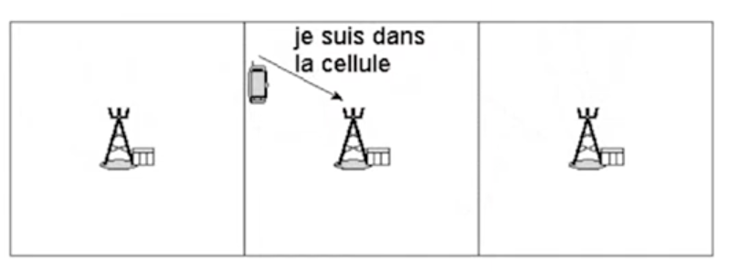
Principe de la mise a jour de localisation
Chaque eNodeB diffuse régulièrement son identité sur la voie balise (typiquement toutes les 1 a 5 secondes)
Mais si ce n’étais que cela , les UEs seraient vite épuisées

Slide 11
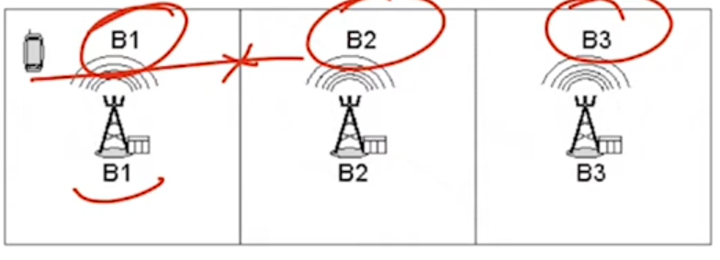
Détection du changement de cellule
Quand le mobile se déplace , et constate qu’il capte mieux le signal d’une eNodeB « A » qu’une eNodeB « B » , il comprends qu’il se trouve dans la cellule « A »
Et si le terminal est inactif ?
Notes:
Lorsqu’un téléphone mobile (ou UE – User Equipment) se déplace, il mesure en continu la qualité du signal radio reçu des différentes eNodeB (les antennes de la 4G).
Si le mobile détecte qu’il reçoit un meilleur signal d’une eNodeB A que de l’eNodeB B à laquelle il est actuellement connecté, il en conclut qu’il est plus proche de la cellule A, ou que cette cellule offre une meilleure qualité de connexion.
Il envoie alors une demande de handover (changement de cellule) au réseau.
Le handover permet au mobile de basculer automatiquement sur la cellule A sans interruption de service.
l ne fait pas de handover actif comme en mode connecté.

Slide 12
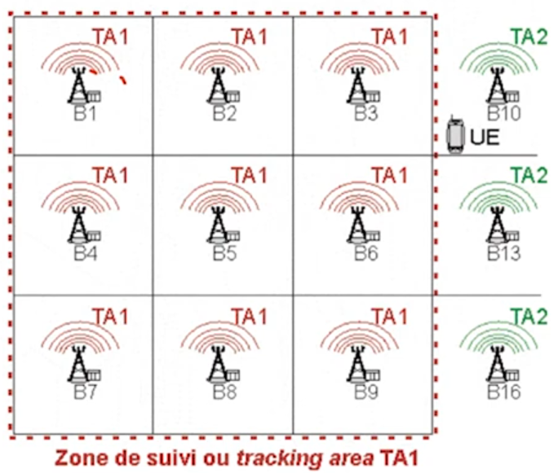
Concept de zone de suivi ou Tracking Area
La Tracking Area (TA) est une zone géographique logique utilisée dans les réseaux mobiles (notamment LTE et 5G) pour gérer la localisation des terminaux mobiles lorsque ceux-ci ne sont pas en communication active (idle).
Chaque Tracking Area est identifiée par un code unique appelé TAC (Tracking Area Code).

Slide 13
Concept de zone de suivi ou Tracking Area
L’orsque le Terminal se trouve dans une Zone de suivie , IL NE FAIT RIEN. La mise a jour de sa localisation se fait uniquement l’orsqu’il change de TA.

Slide 14
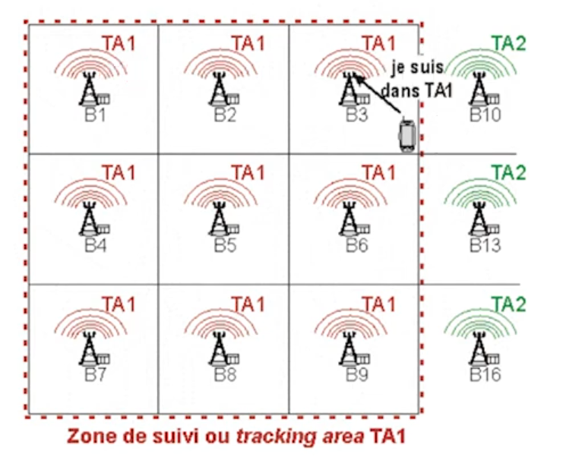
Les stations de base diffusent désormais l’identité de la Tracking area.
Le terminal détecte donc une station de base qui émet un code diffèrent au moment de changer de zone , il comprends qu’il vient de changer de TA.

Slide 15
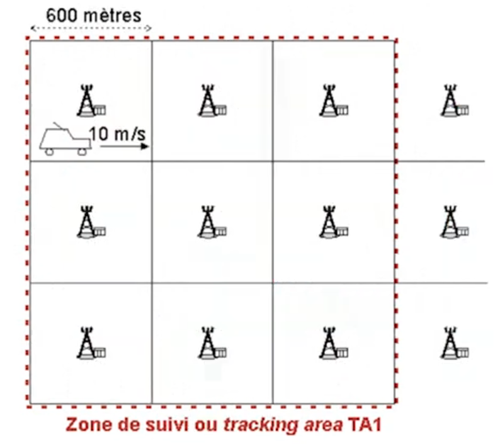
On réduit donc considérablement le nombre de mise à jour de localisation !
Cependant , on ne sait plus EXACTEMENT où se trouve le terminal

Slide 16
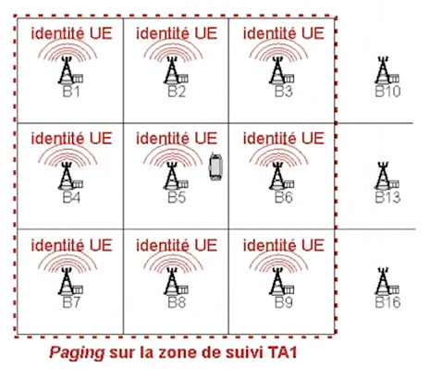
On introduit alors le Paging
Le paging consiste a diffuser l’identité d’un mobile sur toutes les cellules d’une Tracking area
Normal , vu qu’on ne sait pas dans quelle cellule il se trouve pour le joindre

Slide 17
Strategies de configuration optimale des TAs

Slide 18

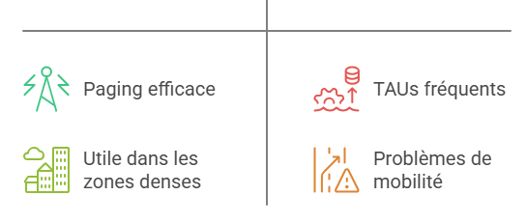
Configuration optimale des Tracking Area
Le Compromis Taille vs Paging
Pour une petite zone de suivie par exemple , on a :
Avantages
Problèmes

Slide 19
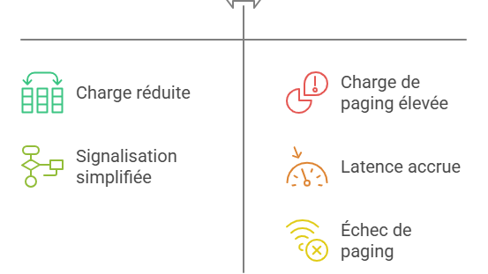
Configuration optimale des Tracking Area
Le Compromis Taille vs Paging
Pour une grande zone de suivie par exemple , on a :
Avantages
Problèmes

Slide 20
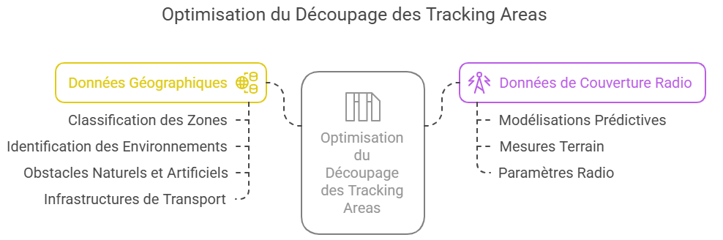
Le choix de la taille des TA fait donc intervenir plusieurs données
Approche géographique

Slide 21
Configuration optimale des Tas
Approche par mobilité
On examine la mobilitéé d’une zone ainsi que le comportement de ses habitants
Par exemple , les autoroutes nécessitent une gestion rapide et efficace
Tandis que les routes de banlieue permettent une circulation rapide et peu de congestion (grande TA)

Slide 22
Algorithmes d’Optimisation Basés sur l’IA et le Machine Learning (ML)
Reduction de la signalisation
Notes:
Pourquoi utiliser l’IA et le ML ?

Slide 23

Algorithmes d’Optimisation Basés sur l’IA
Dans les réseaux mobiles (surtout 4G/5G), le découpage en Tracking Areas (TAs) a un impact direct sur :
Le coût de signalisation (fréquence des mises à jour TAU)
La latence de localisation
La consommation énergétique du terminal

Slide 24
Algorithmes d’Optimisation Basés sur l’IA
Pourquoi utiliser l’IA/ML ?
L’ ’IA permet de :
Analyser dynamiquement les schémas de mobilité
Prédire les mouvements des utilisateurs
Réajuster automatiquement les TAs selon les comportements réels
Apprendre en continu les tendances de mobilité
Notes:
Prédiction de la mobilité des utilisateurs
Les algorithmes analysent les schémas de déplacement pour prédire dans quelle Tracking Area ou cellule l’utilisateur va aller. Cela permet d’anticiper les mises à jour de localisation ou les handovers.
➤ 📡Optimisation des Tracking Areas (TAL regroupement)
Le réseau peut adapter dynamiquement les zones de tracking selon le comportement réel des utilisateurs, ce qui réduit la charge de signalisation.
➤ 📶Sélection intelligente de cellule (Cell Selection / Reselection)
Grâce à l’IA, le mobile peut choisir la cellule la plus optimale (pas seulement la plus puissante) :
en fonction de la congestion,
de la vitesse de l’utilisateur,
ou même de la prévision de qualité de service.

Slide 25
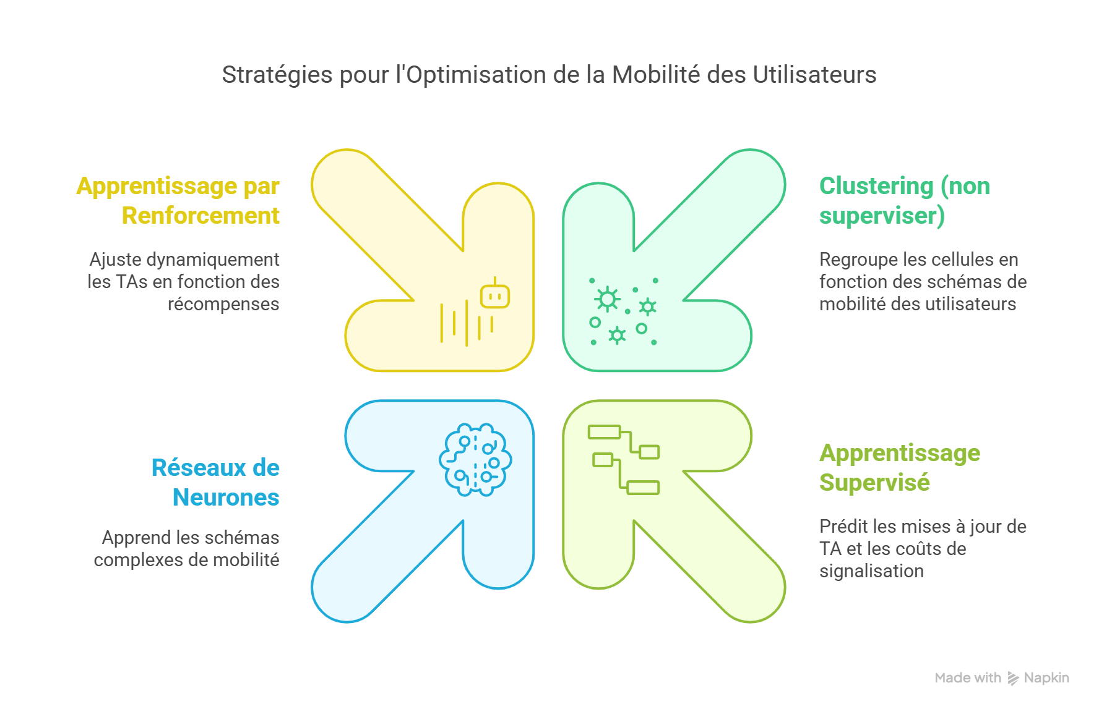
Algorithmes d’Optimisation Basés sur l’IA
Notes:
Voici quelques techniques d’apprentissage utilisées :
Réseaux de neurones : pour la prédiction de mobilité.
K-means / clustering : pour regrouper les cellules ou les TAs selon le trafic.
Apprentissage par renforcement (Reinforcement Learning) : pour apprendre à sélectionner dynamiquement la meilleure action réseau (ex : handover ou TA update).
Forêts aléatoires (Random Forests) : pour détecter les comportements anormaux ou optimiser la signalisation.

Slide 26
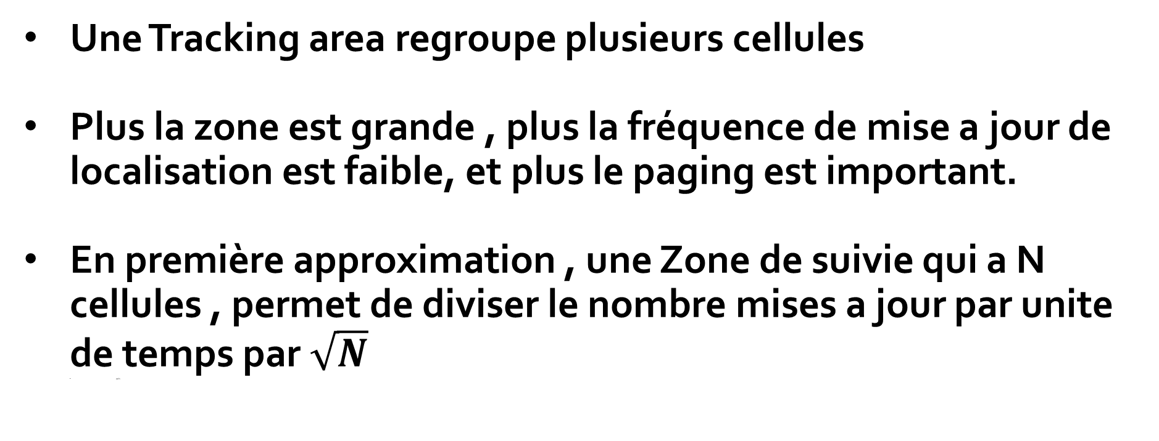
Conclusion
Une Tracking area regroupe plusieurs cellules
Plus la zone est grande , plus la fréquence de mise a jour de localisation est faible, et plus le paging est important.
En première approximation , une Zone de suivie qui a N cellules , permet de diviser le nombre mises a jour par unite de temps par $\sqrt{N}$
ppls

Slide 27
Conclusion
La gestion de la localisation est un process complexe faisant intervenir plusieurs problèmes d’optimisation.ppls

